Slide 1
LA VITA: DONO DI DIO

Slide 2
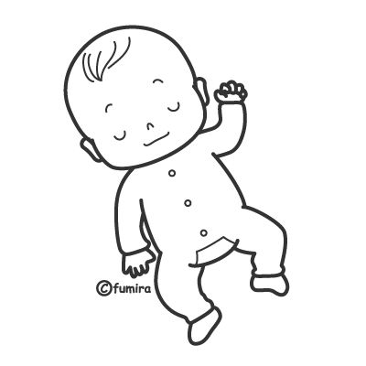
SONO FELICE DI ESSERE NATO
IO SONO NATO DALL’ AMORE DI MAMMA E PAPA’…LA MIA VITA E’ UN DONO DI DIO ’

Slide 3
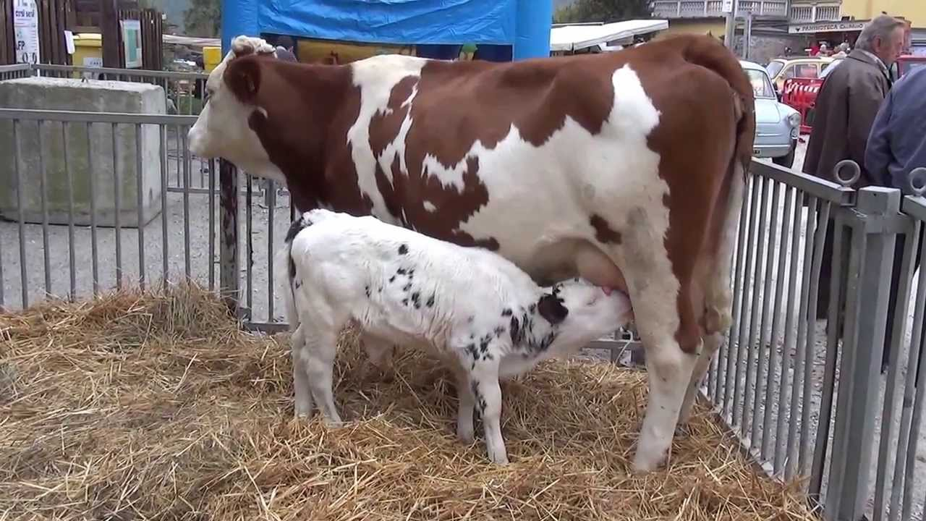
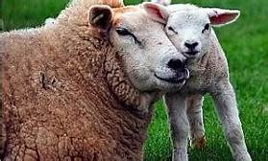
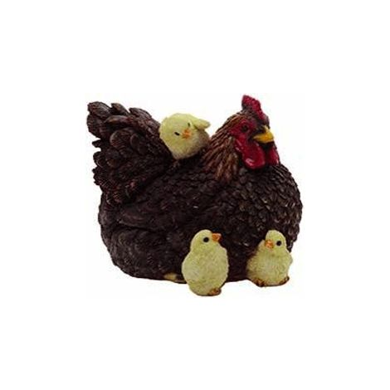
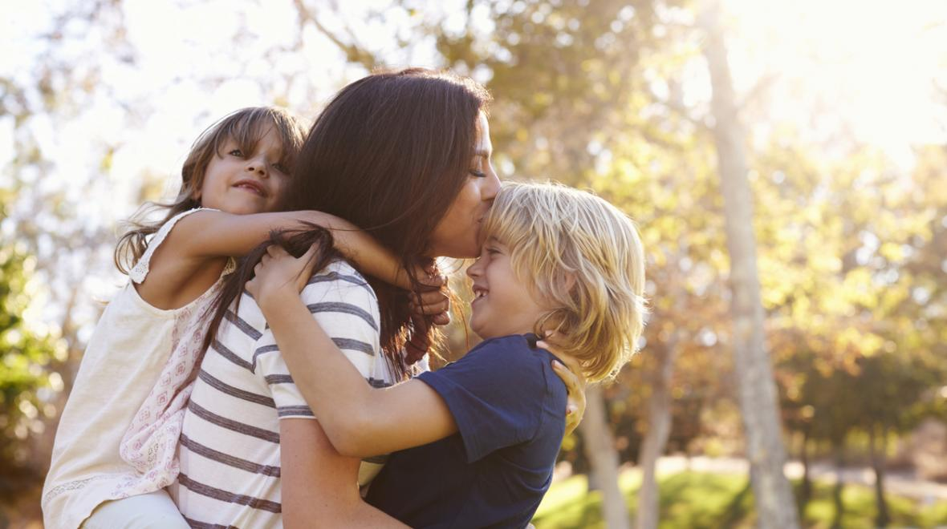
TUTTI HANNO UNA MAMMA: leggi la filastrocca insieme a mamma e papà

Slide 4
Attivita’
COMPLETA LA PAG. 24 DEL LIBRO DI RELIGIONE E POI DISEGNA LA TUA FAMIGLIA SUL QUADERNO

